Slide 1
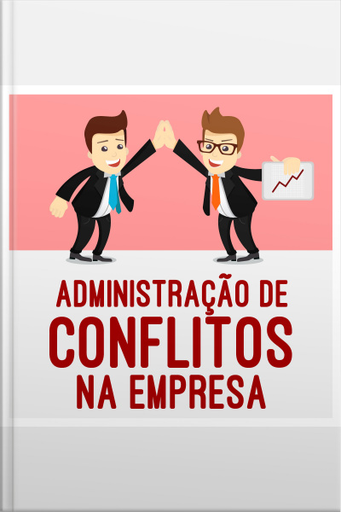
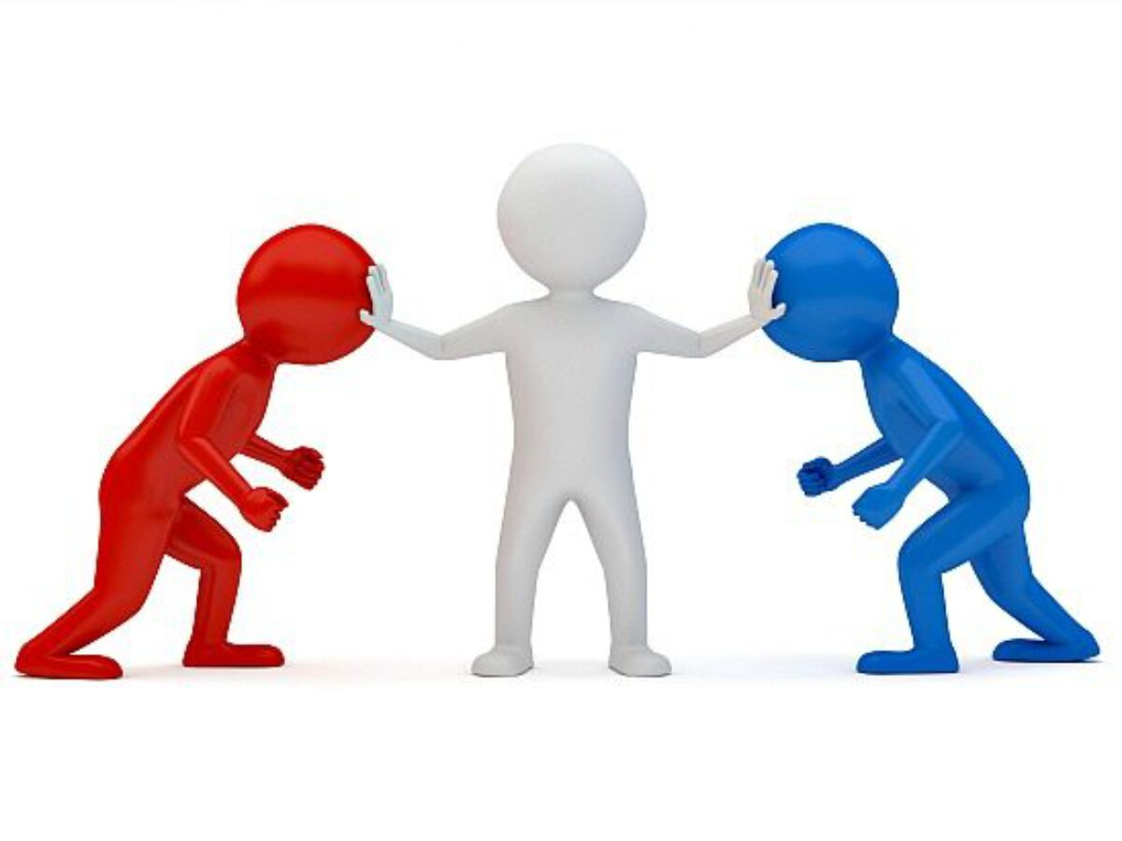
Administração de conflitos
Professora: Maria Emilia JUbanski

Slide 2

O que é administração de conflitos?
é um conjunto de ações para alcançar a harmonia entre os funcionários sem afetar a produtividade
solucionando divergências que surgem no ambiente de trabalho, decorrentes da reunião de pessoas com diferentes opiniões e personalidades.

Slide 3
O que leva a um conflito?
surge quando há a necessidade de escolha entre algumas situações que podem ser consideradas incompatíveis.
Todas as situações de conflito são antagônicas e perturbaram a ação ou a tomada de decisão por parte da pessoa ou de grupos.

Slide 4
O que é um conflito empresarial?
Consideramos como tipos de conflitos empresariais toda controvérsia, desavença, polêmica, choque de interesses ou disputa que ocorra no ambiente organizacional, ou seja, dentro de uma empresa.

Slide 5

Como administrar situações de conflitos?
Entenda como administrar conflitos organizacionais sem desespero
Saiba ouvir. Saber ouvir é o primeiro passo para entender o que está acontecendo. ...
Analise o conflito organizacional. Analisar é dividir o conflito em partes menores para compreender melhor o todo. ...
Tenha controle emocional. ...
Seja cuidadoso com críticas. ...
Estimule o diálogo. ...
Esteja atento à sua postura.

Slide 6

Como um líder deve agir diante de conflitos?
1 – Defina que tipo de comportamento é aceitável. ...
2 – Abrace o conflito. ...
3 – Não procure uma pessoa para culpar – procure por uma causa raiz. ...
4 – Veja o conflito como oportunidade. ...
5 – Crie espaço para o diálogo. ...
6 – Saiba ouvir, tenha empatia e seja imparcial.

Slide 7
Quais são as características de um bom gerenciador de conflitos?
Motivação é uma das principais características de um bom gestor e para motivar as outras pessoas é preciso ser capaz de se automotivar.
Um líder automotivado consegue ter planos bem definidos e objetivos claros, planejando o trabalho de forma igualitária e justa

Slide 8
Fatores causadores de conflitos nas organizações
De forma geral, quando acontecem em uma empresa eles costumam ser gerados por problemas pessoais ou profissionais, divergências de opiniões ou obstáculos, que abalam de maneira direta ou indireta o trabalho de determinado colaborador.

Slide 9
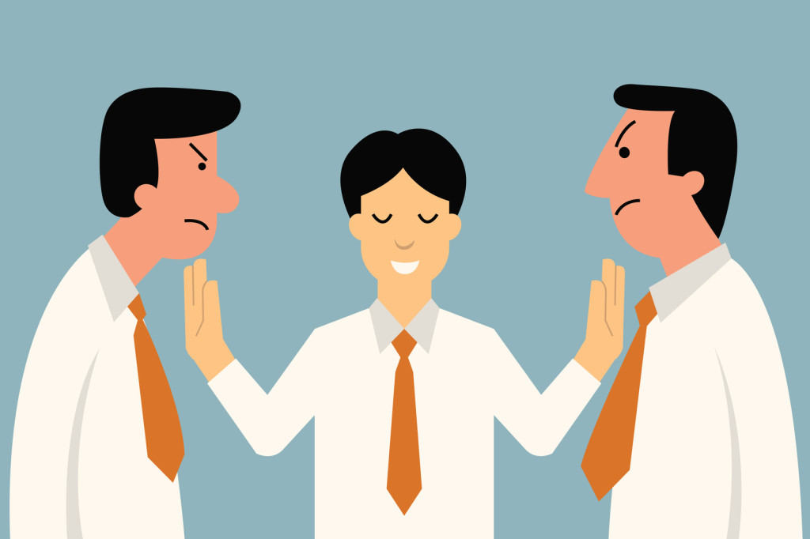
Tipos de conflitos:
É importante lembrar que os conflitos podem gerar resultados tanto positivos quanto negativos, vai depender sempre da forma como ele será tratado, principalmente pelos gestores, no caso de uma empresa.

Slide 10
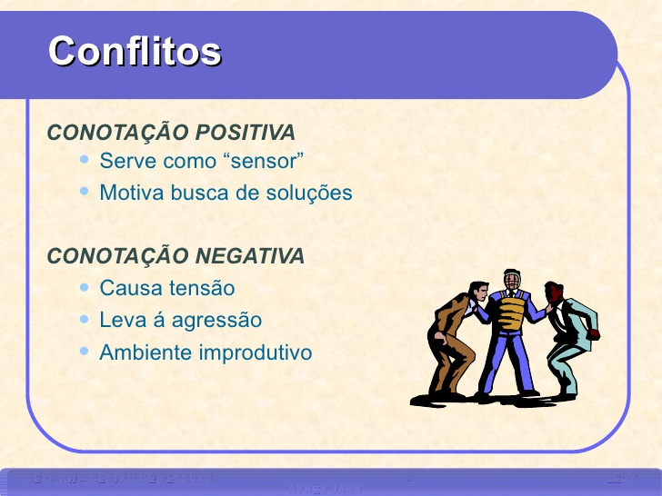

Slide 11
Tipos de conflitos:
- Conflito organizacional:
esse tipo de conflito não é fundamentado em sistema de princípios e valores pessoais, e sim do resultado das dinâmicas organizacionais em constante mudança, muitas delas externas à empresa.
existem dois tipos de conflitos, o interno e externo.

Slide 12
o conflito interno, ou intrapessoal, envolve dilemas de ordem pessoal;
o conflito externo envolve vários níveis, como: interpessoal, intragrupal, intergrupal, intra-organizacional e interorganizacional.

Slide 13
Outros conflitos:
Conflito latente:
Esse tipo de conflito não é declarado e não há uma clara consciência de sua existência por parte dos envolvidos. As partes percebem e compreendem a sua existência, sentem que seus objetivos são diferentes dos demais e que existe oportunidade de interferência e bloqueio.
Eventualmente não precisam ser trabalhados. Para lidar com este tipo de conflito, é importante conhecê-lo, saber qual é sua amplitude e como estamos preparados para trabalhar com eles.

Slide 14

Conflito percebido:
Acontece quando as partes percebem e compreendem que o conflito existe, pois sentem que seus objetivos são diferentes dos objetivos dos outros e que existem oportunidades de interferência ou bloqueio.
Os elementos envolvidos percebem, racionalmente, a existência do conflito, embora não haja ainda manifestações abertas do mesmo.

Slide 15

Conflito sentido:
Esse atinge ambas as partes, há emoções de diversos âmbitos e acontece de forma consciente.
Existe o sentimento de raiva, hostilidade, medo e descrédito entre uma pessoa e outra, mas ele não é manifestado externamente com clareza.

Slide 16

Conflito manifesto:
Geralmente é quando o conflito é expresso através de comportamento de interferência ativa ou passiva, por ao menos uma das partes. Pode ser chamado também de conflito aberto e trata-se daquele que já atingiu ambas as partes, já é percebido por terceiros e pode interferir na dinâmica da organização.
É expresso pelos envolvidos através de comportamento e de interferência ativa ou passiva.

Slide 17
O conflito pode se dar entre duas ou mais pessoas, ou seja, ocorrer de forma individual ou em grupo. Propõe os seguintes tipos de conflitos:
Conflitos internos: quando duas ou mais opiniões opostas ocorrem em um único indivíduo.
Conflitos entre indivíduos: os conflitos entre indivíduos dentro da organização são vistos como resultado de diferenças de personalidade.
Conflitos entre indivíduos e grupos: o indivíduo que não concorda com as normas de comportamento do grupo ou com os valores encontrados na cultura organizacional estará em conflito com o grupo de trabalho ou com toda a organização.
Conflitos entre grupos: este tipo é inevitável devido a dois fatores básicos da organização: a disputa por recursos escassos e pelos diversos estilos gerenciais necessários para a operação eficaz de diferentes departamentos.

Slide 18

Confira cinco dicas para o empreendedor minimizar conflitos entre os membros de sua equipe.
Seja empático. Empatia é a habilidade de se colocar no lugar da outra pessoa. ...
Ouça os dois lados. ...
Tenha uma postura racional. ...
Estimule o diálogo. ...
Não se omita.

Slide 19
De quem é a responsabilidade de resolver o conflito?
Já as empresas que lidam com conflitos de forma saudável buscam intermediar as situações conflituosas, apostando no diálogo e na negociação, sempre com foco em integrar as partes envolvidas. Vale lembrar que a resolução de conflitos
não é de responsabilidade exclusiva do RH, mas dos envolvidos e dos líderes diretos.

Slide 20

Quais as principais causas de conflitos nas organizações?
Comunicação ineficaz. A comunicação ineficaz é um dos principais motivos para os conflitos nas empresas. ...
Falhas nos processos de contratação. ...
Ausência de lideranças. ...
Gestão ineficiente. ...
Falta de treinamento. ...
Problemas no clima organizacional. ...
Recursos escassos. ...
Mudanças.

Slide 21

Conflito entre grupos, segundo Verma (1996), ocorre quando uma equipe ou grupo compete com outro e, normalmente é causado por atritos interpessoais entre os membros do grupo ou entre líderes influentes.

Slide 22
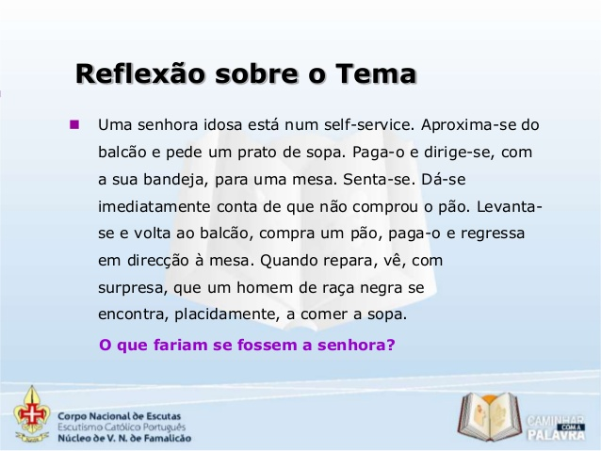

Slide 23
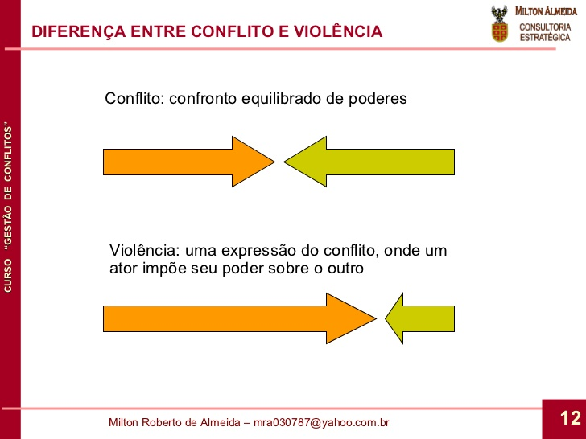

Slide 24
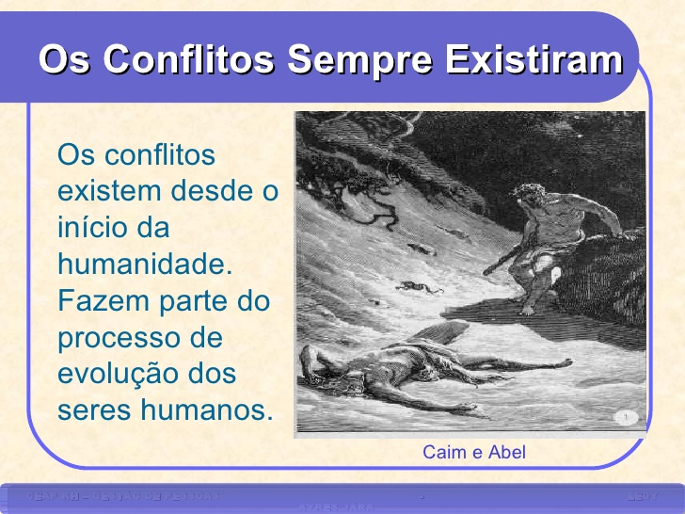

Slide 25
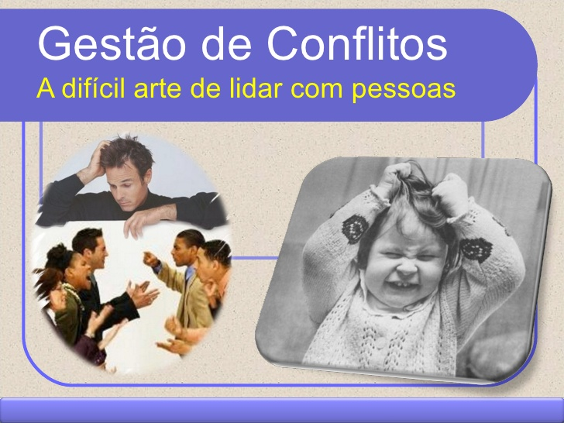

Slide 26
